Slide 1
Télécom Evolution
Mastère Spécialisé
Big Data Gestion et analyse des données massives Programme - MS Big Data :
Période 3 : Sécurité informatique
Session 1 : Introduction Sécurité Informatique (SSI)

Slide 2
Quelques proverbes et citations
« Face au monde qui change, il vaut mieux penser le changement que changer de pansement » Pierre DAC
« L’habituel défaut de l’homme est de ne pas prévoir l’orage par beau temps » Nicolas Machiavel
« C'est au pied du mur qu'on voit le mieux le mur » Lao-Tseu ou Confucius
« Les tuiles qui protègent de la pluie ont toutes été posées par beau temps » Proverbe chinois
« Qui n'a rien ne risque rien. Qui ne risque rien n'a rien » Proverbe Français

Slide 3
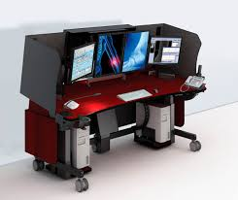
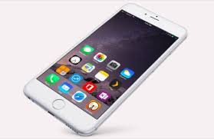



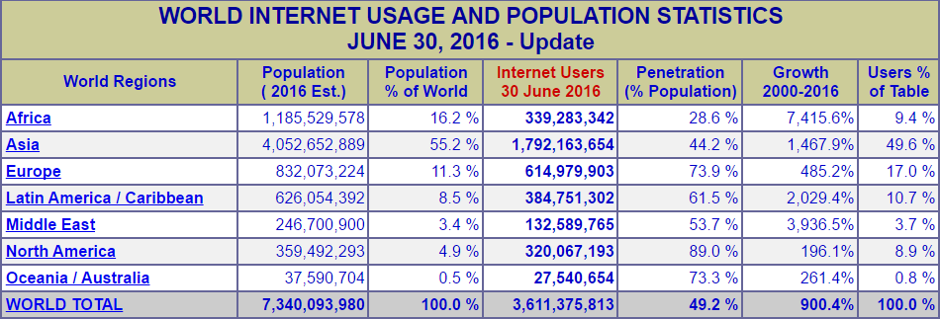
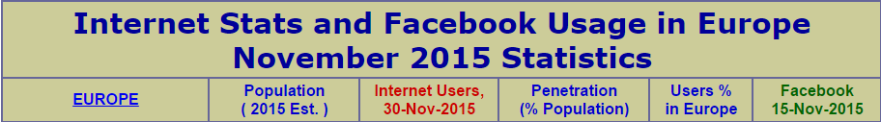
Ces 25 dernières années ………jusqu’à ce jour
Naissances d'Industries
PC, Architecture Client-Serveur, Lan, Wan, Man
Sécurité, Internet, e-Commerce, Mobilité, Cloud, IOT,
Transformation Numérique
Aujourd'hui dans le monde
Aujourd'hui en France
Notes:
90 % des données dans le monde ont été produites sur les 2 dernières années !
70 % des données en entreprise ne sont pas utilisées (et près de 90% ne l’ont été qu’une seule fois !)
En 2020 il y aura 6 objets connectés par habitants ! En 2015, nous sommes 7,2 milliards sur notre planète

Slide 4
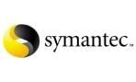

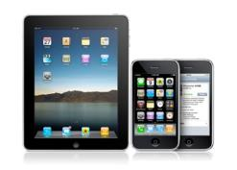




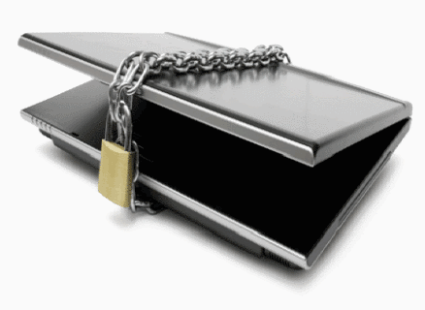
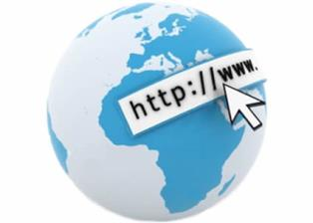



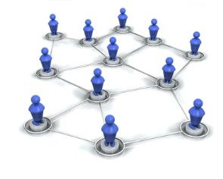

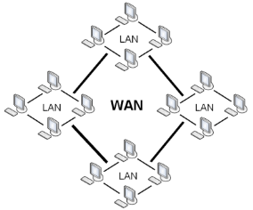



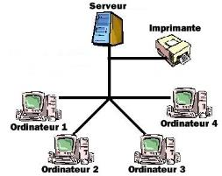


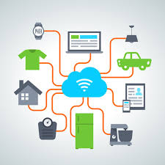



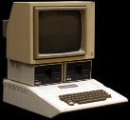

Histoire du PC…
à l’Utilisateur !
2010
2005
1995 - 2000
1990 - 1995
1990
1980
2015
202x
1977
Notes:
Du Réseau social au Profilage social !!

Slide 5






1 seconde sur Internet !
= 54 000 recherches (90 milliards / mois)
= 52 083 likes / 3 472 uploads photo (1,09 milliard pers. / jour )
= 124 900 vidéos vues
= 6 000 tweets
= 1 099 photos / vidéos (95 millions/ jour)
= 81 millions users (environ 1450h00 séries & films /sec)
Rappel :
1991 = 1 seul site Web + poignée users
2016 = + 1 milliard de sites Web

Slide 6



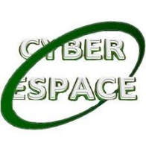
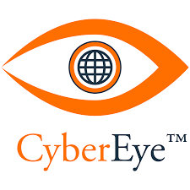
Les 25 prochaines années
2017-20XX : Industrie du « Tout-Cyber » :
Cyber-économie, Cyber-commerce, Cyber-consommation
Cyber-menaces, Cyber-criminalité, Cyber-guerre,
Cyber-incidents, Cyber-sécurité, Cyber-conférence,
Cyber-défense, Cyber-attaque, Cyber-conflits,
Cyber-collaboration, Cyber-démocratie,
Le Tout Cyber : la norme pour le futur
Aujourd’hui, il n’y a aucune crise dans le monde de quelle nature que ce soit qui ne présente pas une cyber-dimension, ou un cyber-aspect !
Notes:
90 % des données dans le monde ont été produites sur les 2 dernières années !
70 % des données en entreprise ne sont pas utilisées (et près de 90% ne l’ont été qu’une seule fois !)
En 2020 il y aura 6 objets connectés par habitants ! En 2015, nous sommes 7,2 milliards sur notre planète

Slide 7

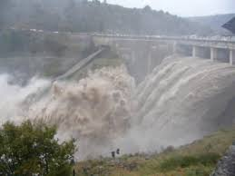
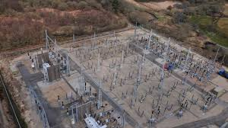

Les pires scénarios : et si demain …..
Exploitation de faille de sécurité dans un barrage pour l’ouverture de vannes ?
Contrôle à distance de transformateurs de centrale nucléaire ?

Slide 8
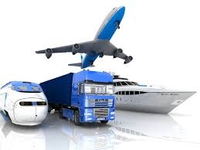
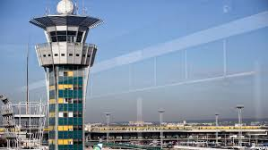
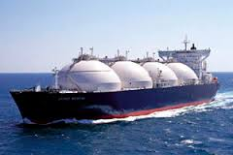
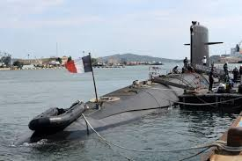
Les pires scénarios : et si demain …..
Pour un état, perte du contrôle du trafic aérien au profit d’un autre ?
Déviation d’un bateau pour le lancer sur un port ! Exemple : Méthanier (345m Long - 54m large; + grand que Charles De Gaulle- 266000 m3 GNL (= consommation ville de Lyon / un an)
Cyber-attaque sur un sous-marin dans un port avec un réacteur allumé !

Slide 9
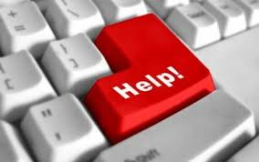
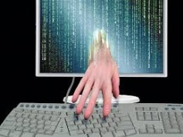

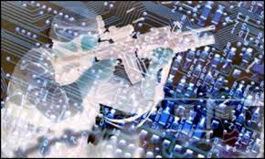
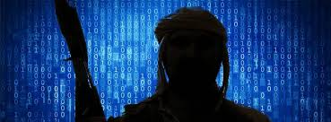
Profils Cyber attaquants
Cyber violents visent les personnes, les internautes (menaces, insultes, diffamations, harcèlements)
Cyber escrocs appât du gain (relèvent d’une délinquance à grande échelle organisée)
Cyber espions s’approprier données sensibles (stratégiques/économiques)
Cyber mercenaires : proposent services sur Darknet (perpétrer attaques pour états, individus ou organisations)
Cyber terroristes : idéologies extrémistes (utilisent Internet comme tribune / moyen de radicalisation)

Slide 10
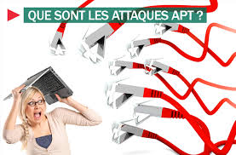
Motivations
Finalités : gain, blocage, destruction, notoriété, intérêt personnel, chantage mais aussi fraude, vol de données, intelligence économique ou même cyber-guerre (cyberattaques d’Etat)
Autres motivations :
raisons politiques
raisons morales (Ashley Madison, …)
réputation (Sony,..)
parfois simplement par « jeu » !
Ransomware : attaque sans cible précise. Concentre les attaques sur les points d’accès, le chantage et l’extorsion (nouveaux moyens pour les criminels de gagner leur vie de manière « online »)

Slide 11
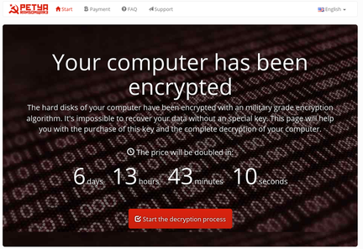

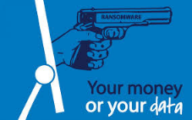

La menace Cryptolocker LOCKY Source Kaspersky
Innombrables ravages
Impacts retentissants : paralysie de l'activité, perte financière, voir fermeture définitive d'organisation.
15000 € = rançon moyenne exigée par les ravisseurs
+ 60 variantes de ce ransomware.
72 heures = délai moyen avant suppression des données
5 antivirus / 57 éditeurs ont détecté Locky (lors de la propagation initiale soit - 10 %)

Slide 12
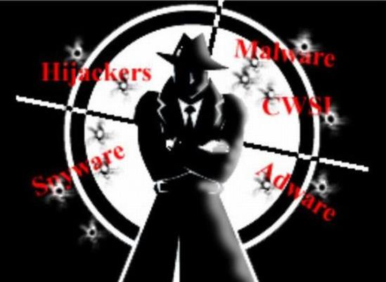
Contexte
1 nouveau malware par ½ seconde
30 000 nouvelles adresses URL
infectieuses par jour
80% sites légitimes compromis
1 million d’ordinateurs portables perdus
ou volés chaque année
1 employé sur 3 est prêt à donner
son mot de passe à un inconnu
600 000 comptes Facebook compromis chaque jour
Sources : Ponemon Institute, Verizon, Facebook
Notes:
La sécurité en réponse à un danger, ou à un risque
Compromission des sites web légitimes via publicités infectieuses, ou violations de comptes Twitter

Slide 13
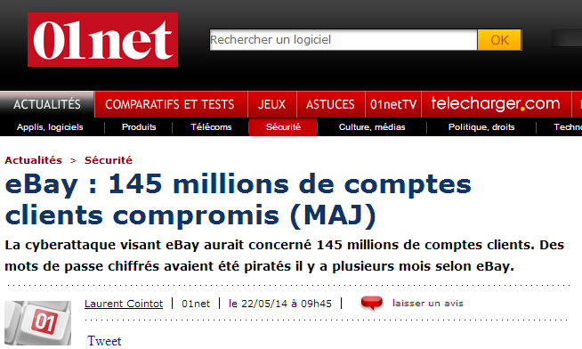
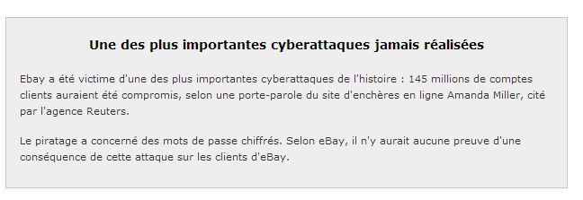
Contexte

Slide 14
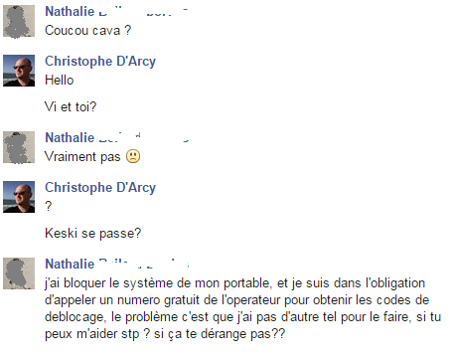
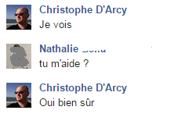
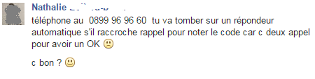
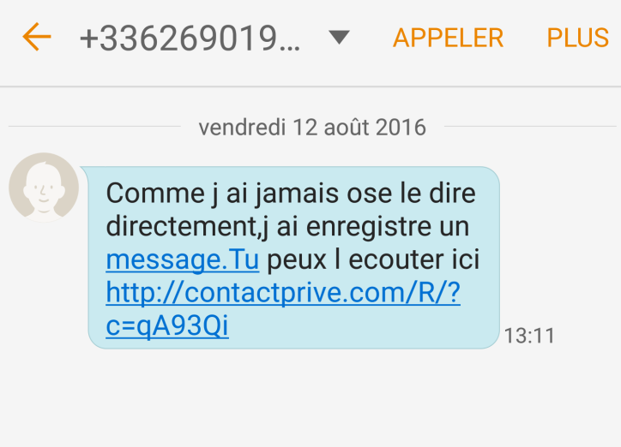
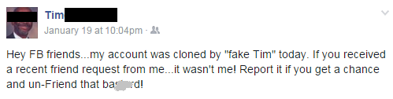
Contexte

Slide 15
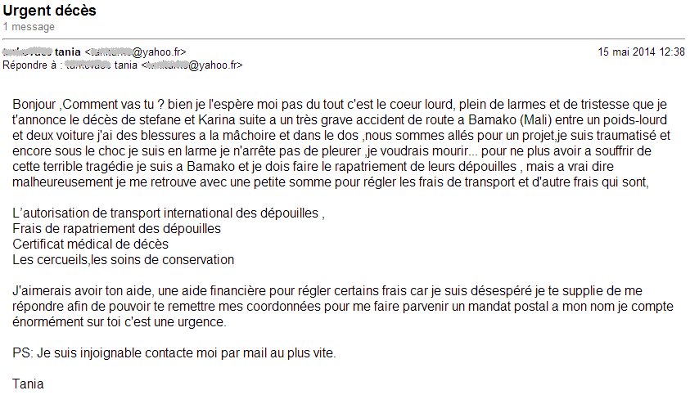
Contexte

Slide 16
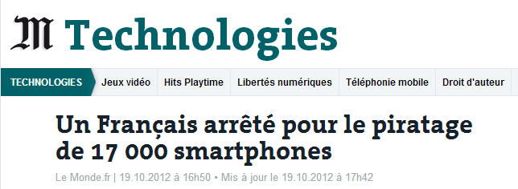
Contexte
Les plus grandes menaces actuelles
Faux antivirus et fausses applications d’améliorations de performances (nettoyage de registry, CPU boost).
Black Hat SEO : Empoisonnements des moteurs de recherche
Réseaux sociaux et profilage social (géo localisation, vol d’informations)
Attaques Autorités de Certifications, Registraires
Mobiles / Consumérisation (BYOD)
Hacktivisme / Attaques ciblées
Sites Web infectés
Cloud Computing
Notes:
Black Hat SEO (Search Engine Optimization): manipulation des résultats de recherche sur les sujets les plus demandés et orientation vers sites infectés
Arnaques sur réseaux sociaux : adhésion à applications malveillantes, usurpation d’identité, invitations à cliquer sur lien vers sites infectés, clickjacking
Réseaux sociaux source principale de :
Perte de Productivité
Employés passent 1h / jour sur internet pour raisons
personnelles
20% de ce temps sur réseaux sociaux
Fuite d’informations
Propagation de virus
Occupation de bande passante

Slide 17
Agenda
Contexte
Les Entreprises et les Systèmes d’Information
Nouveaux Enjeux, Nouvelles Menaces , Nouveaux Usages
Principales Menaces
Les Grands Principes de la Sécurité Informatique
Responsable Sécurité du Système d’Information
Le Cloud Computing
Conclusion

Slide 18
Les Entreprises et les Systèmes d’Information
Entreprises / Organisations / Etablissements Publics
Le SI fait partie du patrimoine de l’entreprise
Savoir faire
Patrimoine immatériel / informationnel
Budget :
Industrie 2 à 5% du CA
Etablissement financier : 15 à 20% du CA (SI = usine)
Complexité et variété des métiers et des technologies
Réseaux
Systèmes, OS
Mobiles
Applications (ERP, CRM)
Téléphonie
Collaboratif
Développement
Projet, management
Sans informatique, l’entreprise cesse de fonctionner !

Slide 19
Les Entreprises et les Systèmes d’Information
Patrick Pailloux, ex directeur général de l’ANSSI (Agence Nationale de la Sécurité des Systèmes d‘Information) :
L’ANSSI a publié un guide précis en 13 étapes et 40 règles concrètes et pratiques pour assainir le système d'information
« En matière de sécurité informatique, la priorité c'est l'hygiène. Il y a un certain nombre de vérifications et de mesures à prendre »
« Ces règles doivent être toutes appliquées systématiquement, partout. Les appliquer garantira à vos systèmes d'information une meilleure résilience face aux cyberattaques »
« Avec ce document, plus personne n'a désormais d'excuse pour ne pas appliquer ces mesures. Ceux qui n'auront pas appliqué ces mesures ne pourront s'en prendre qu'à eux-mêmes. »
Assises de la Sécurité – Oct. 2012
Notes:
les règles d’hygiène informatique pour les entreprises
1) Disposer d'une cartographie précise de l’installation informatique et la maintenir à jour.
2) Disposer d'un inventaire exhaustif des comptes privilégiés et le maintenir à jour.
3) Rédiger des procédures d'arrivée et de départ des utilisateurs (personnel, stagiaires…).
4) Limiter le nombre d'accès Internet au strict nécessaire.
5) Interdire la connexion d’équipements personnels au système d’information de l’entreprise.
6) Connaître les modalités de mises à jour de l'ensemble des composants logiciels utilisés.
7) Se tenir informé des vulnérabilités de ces composants et des mises à jour nécessaires.
8) Définir une politique simple de mise à jour et l'appliquer strictement.
9) Identifier nominativement chaque personne ayant accès au système.
10) définir des règles de choix et de dimensionnement des mots de passe
11) Mettre en place des moyens techniques permettant de faire respecter les règles relatives aux mots de passe.
12) Ne pas conserver les mots de passe sur les systèmes informatiques.
13) Supprimer ou modifier systématiquement les éléments d'authentification par défaut (mots de passe, certificats) sur les équipements (commutateurs réseau, routeurs, serveurs, imprimantes).
14) Privilégier lorsque c’est possible une authentification forte par carte à puce.
15) Mettre en place un niveau de sécurité homogène sur l'ensemble du parc informatique, désactiver les services inutiles et restreindre les privilèges des utilisateurs.
16) Interdire techniquement la connexion des supports amovibles sauf si c’est strictement nécessaire; sinon désactiver l'exécution des autoruns depuis de tels supports.
17) Utiliser un outil de gestion de parc informatique permettant de déployer des politiques de sécurité et les mises à jour sur les équipements.
18) Gérer les terminaux nomades selon la même politique de sécurité que les postes fixes
19) Interdire dans tous les cas où cela est possible les connexions à distance sur les postes clients.
20) Chiffrer les données sensibles, en particulier sur les postes nomades et les supports perdables.
21) Auditer ou faire auditer fréquemment la configuration de l'annuaire central (Active Directory en environnement Windows)
22) Ne pas mettre en place de réseaux non cloisonnés. Pour les postes ou les serveurs contenant des informations importantes pour la vie de l’entreprise, créer un sous-réseau protégé par un pare-feu spécifique.
23) Interdire la navigation sur Internet depuis les comptes d'administration.
24) Limiter le nombre de passerelles d'interconnexion avec Internet.
25) Vérifier qu'aucun équipement du réseau ne comporte d'interface d'administration accessible depuis l’Internet.
26) Éviter l'usage de technologies sans fil (Wifi). Si l’usage de ces technologies ne peut être évité, cloisonner le réseau d’accès Wifi du reste du système d’information.
27) Définir concrètement les objectifs de la supervision des systèmes et des réseaux.
28) Déterminer les mécanismes de journalisation devant être activés.
29) Utiliser un réseau dédié à l'administration des équipements ou au moins un réseau logiquement séparé du réseau des utilisateurs.
30) Ne pas donner aux utilisateurs de privilèges d'administration. Ne faire aucune exception.
31) N'autoriser l'accès à distance au réseau professionnel, y compris pour l’administration, que depuis des postes professionnels mettant en oeuvre des mécanismes d'authentification forte et protégeant l'intégrité et la confidentialité des échanges à l'aide de moyens robustes (privilégier ceux qui sont qualifiés par l'ANSSI).
32) Utiliser impérativement des mécanismes de contrôle d'accès robustes.
33) Gérer rigoureusement les clés permettant l’accès aux locaux et les codes d’alarme.
34) Ne pas laisser de prises d'accès au réseau interne accessibles dans les endroits publics.
35) Définir des règles en matière de gestion des impressions papier.
36) Ne jamais se contenter de traiter l'infection d'une machine sans tenter de savoir si le code malveillant a pu se propager ailleurs dans le réseau.
37) Disposer d'un plan de reprise ou de continuité d'activité informatique tenu régulièrement à jour.
38) Mettre en place une chaîne d'alerte connue de tous les intervenants.
39) Sensibiliser les utilisateurs aux règles d’hygiène informatique élémentaires.
40) Faire réaliser des audits de sécurité périodiques (au minimum tous les ans). Chaque audit doit être associé à un plan d'action.

Slide 20
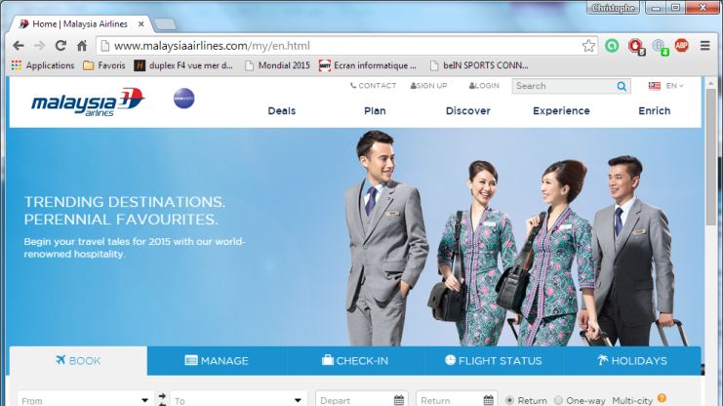
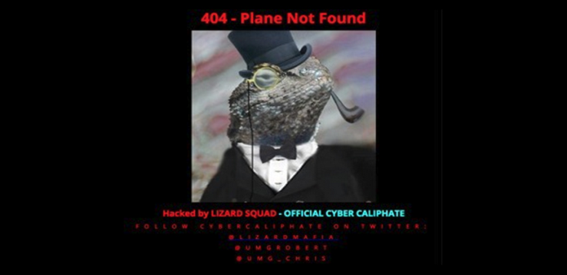
Les Entreprises et les Systèmes d’Information
Enjeux Concurrentiel
Image de l’entreprise
Nombreuses attaques récentes
Cybersquatting
Gestion de crise
Intelligence économique /
Espionnage industriel
SI vulnérable
Eclatement de l’entreprise
(mobilité, tierces parties, cloud,…)
Naïveté, curiosité des employés (clefs USB abandonnées, www)
Grande distribution des technologies : Consumérisation (BYOD)
Site de Malaysia Airlines piraté le 26 janv. 2015
Seules 14 % des entreprises considèrent les cyber-menaces comme faisant partie de leurs 3 principaux risques!
Source : Kaspersky
Notes:
Les Système d’Information d’une entreprise est devenu une vraie passoire
SI vulnérable : pas une science exacte et cible d’attaques malveillantes (sournoises : spam, malware, phishing,…)
Les particuliers ramènent leurs malwares au bureau (email perso, réseaux sociaux, clefs USB, amis/famille qui utilisent l’ordinateur professionnel)
Cybersquatting : enregistrement d’un nom de domaine correspondant à une marque en vue de le revendre ou d’altérer sa visibilité
Gestion de Crise : face à un incident majeur, ou à une fuite d’informations

Slide 21
Agenda
Contexte
Les Entreprises et les Systèmes d’Information
Nouveaux Enjeux, Nouvelles Menaces , Nouveaux Usages
Principales Menaces
Les Grands Principes de la Sécurité Informatique
Responsable Sécurité du Système d’Information
Le Cloud Computing
Conclusion

Slide 22
Nouveaux Enjeux, Nouvelles Menaces
Pendant longtemps, piratage = gloire ou déni de service,
Aujourd’hui : vol, exploitation des ressources (botnet)
Economie parallèle Cybermafia, cybercriminels extrêmement compétents.
Utilisateur + ordinateur = Cible / Produit !
Bases de données de coordonnées bancaires
Botnet pour attaques ou diffusion de spam
Zero day threat / Menace jour 0
Criminalité, terrorisme, guerre : « cyber » !
Cyberdéfense
Attaque informatique = déclaration de guerre
Attaques autorités de certifications (DigiNotar)
APT : Advanced Persistent Threats (Stuxnet)
Attaque des systèmes industriels souvent moins bien protégés
Estonie 2007. Plus grande attaque en DDS. Paralysie de l’ensemble du pays => Emeutes, pillages, plusieurs M$ de perte
Notes:
Autorité de certifications (entités émettrices de certificats SSL) : fermeture de DigiNotar, AC néerlandaise
APT : Advanced Persistent Threats : attaques ciblées, complexes, étalées dans le temps. Cyber espionnage, attaques entre états,…
Groupes de cyber pirates très avancés technologiquement mettant en place des attaques ciblées (intention de collectes d’informations ciblées, DOS de systèmes précis), complexes (combinaison d’ingénierie sociale, de malware, d’intrusion, de vols d’informations) , et d’une certaine durée (plusieurs semaines). Cyber espionnage, attaques entre états,…
Stuxnet : Attaque très ciblée et très sophistiquée, contrairement à attaques de Windows ou Facebook qui misent sur le volume. Peut compromettre la défense ou l’infrastructure d’un pays

Slide 23
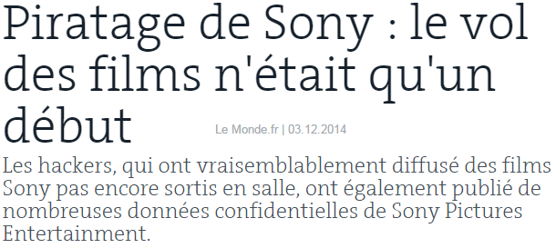
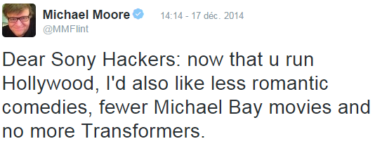

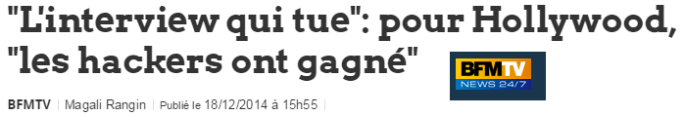
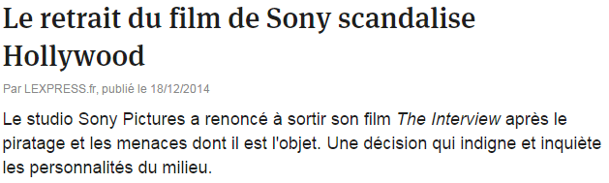
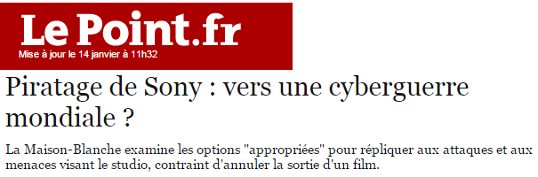
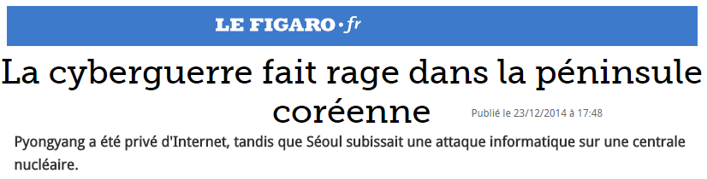

Cyberguerre ?
L'Interview qui tue : les spectateurs américains menacés !
La cyberguerre perdue par les US ?
La Corée du Nord suspectée !

Slide 24

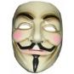

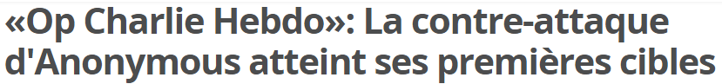
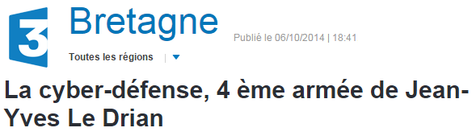
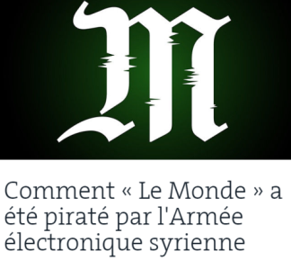

Cyberguerre !
12/01/2015
Des centaines de sites français piratés.
Des mairies, conseils généraux, établissements scolaires, universités, églises ou entreprises ont été visés par ces cyber-attaques.
Le Monde.fr 20/01/2015
Un groupe se réclamant de l'Etat islamique (EI) a piraté, lundi 12 janvier, le compte Twitter du commandement de l'armée américaine au Moyen-Orient et en Asie centrale.
Le Figaro.fr 12/01/2015

Slide 25



Cyberguerre !!
Harcèlement, espionnage, tentatives de perturbation de systèmes de drones... selon le ministre de la Défense, les tentatives de déstabilisation informatiques contre la France ne cessent d'augmenter.

Slide 26


Nouveaux Usages
Smartphones connectés à Internet > Ordinateurs
Smartphones beaucoup moins bien sécurisés
iPhone ® sécurisé de base, mais vulnérable une fois cracké
Réseaux sociaux
Cloud
Il y a 15 ans, notion de réseau inconnue du grand public, aujourd’hui avec Internet, tout le monde le comprend, mais n’est pas compétent pour autant.
Démocratisation d’internet et de l’informatique.
3 milliards de personnes connectées,
3 milliards de cibles pour les cyber
cambrioleurs,
3 milliards de pirates…
Sites web illégitimes propagateurs de virus
Sites web légitimes infectés
Notes:
iPhone sécurisé de base, avec applications officielles référencées, mais les utilisateurs s’empressent de les cracker pour pouvoir installer applis non référencées Apple et se mettent en situation de risque.

Slide 27


Tous pirates ?
Les enquêteurs le décrivent comme un « couteau suisse » de la cybercriminalité. Un logiciel espion pour pirate amateur, facile d'utilisation et accessible à tous.
Notes:
« Blackshades est un « remote access tool », un outil qui permet de contrôler à distance un ordinateur à l'insu de son propriétaire, d'activer sa webcam ou encore de récupérer des mots de passe ou des données bancaires. »
« Grâce à Shodan, un moteur de recherche initialement créé pour répertorier les objets connectés à Internet, ils [les journalistes] parvenaient à prendre le contrôle de caméras de surveillance, pouvaient régler le chauffage d’un immeuble en utilisant son thermostat, et accédaient à des bases de données remplies d’informations normalement personnelles, en profitant de l’absence de mot de passe pour protéger ces dispositifs.
Le site Rue89 vient à son tour d’en faire l’expérience en France. Par l’intermédiaire de Shodan, “nous sommes par exemple tombés sur la webcam d’une femme devant son ordinateur et sur celle d’un jeune homme assis dans son canapé, avec sa petite amie. Nous avons observé une piscine publique, un bureau de tabac dans le Limousin et une boutique de vêtements”, écrit l'un des auteurs de l'article. Ces derniers parviennent d’ailleurs à identifier, contacter et avertir une pharmacie, dont les cinq caméras accessibles permettent de voir les clients saisir leur code confidentiel sur le terminal de paiement. »

Slide 28

Information = Valeur Marchande

Slide 29



Information = Valeur Stratégique
Edward Snowden

Slide 30


Enjeux Economiques
Le marché de l’assurance contre les cyber risques va exploser ces prochaines années.
Global Security Mag, Jan 2016
Le Monde.fr 23/09/2015
Credence Research, Apr 2016
Le business des « zero day », ces failles inconnues des fabricants de logiciel.
Un million d’euros. C’est la somme qu’a promise, lundi 21 septembre, l’entreprise Zerodium à qui trouvera une faille informatique dans iOS 9, le nouveau logiciel qui équipe les iPhones.
“In 2004, the global cybersecurity market was worth $3.5 billion — and by 2017 it will be worth $120 billion. “The cybersecurity market grew by roughly 35X over 13 years…
We expect worldwide spending on cybersecurity products and services to eclipse $1 trillion for the five-year period from 2017 to 2021”
Cybersecurity Ventures, Jun 2016
Notes:
« Zerodium est une nouvelle venue sur le marché de la sécurité informatique, mais pas une inconnue. Emanation de l’entreprise française Vupen, elle est spécialisée dans les failles dites « zero day », qu’elle achète à des hackers puis revend au plus offrant, le plus souvent de grandes agences de renseignement occidentales qui cherchent un moyen d’espionner leurs cibles – Vupen, puis Zerodium, ont affirmé ne pas travailler avec des régimes autoritaires. » Le Monde.fr 23/09/2015

Slide 31




Enjeux Economiques

Slide 32



Bug Bounty
Programme Bug Bounty
Un bug bounty est un programme proposé par de nombreux sites web et développeurs de logiciel qui permet à des personnes de recevoir reconnaissance et compensation après avoir reporté des bugs, surtout ceux concernant des exploits et des vulnérabilités. Ces programmes permettent aux développeurs de découvrir et de corriger des bugs avant que le grand public en soit informé, évitant ainsi des abus. Les bugs bounty ont été mis en place par Facebook, Yahoo!, Google, Reddit, et Square.
Un jeune Finlandais a découvert une faille de sécurité permettant de supprimer les commentaires laissés sur les photos. Facebook, propriétaire d'Instagram, lui a offert 10.000 dollars.
Wikipedia

Slide 33



Bug Bounty
1 410 participants, 138 failles repérées, plus de 70 000 dollars distribués : l’opération « Hack the Pentagon », annoncée en mars par le ministère américain de la défense, a porté ses fruits.

Slide 34
Agenda
Contexte
Les Entreprises et les Systèmes d’Information
Nouveaux Enjeux, Nouvelles Menaces , Nouveaux Usages
Principales Menaces
Les Grands Principes de la Sécurité Informatique
Responsable Sécurité du Système d’Information
Le Cloud Computing
Conclusion

Slide 35

Principales Menaces
Spam (encore très répandu !) :
courrier électronique non sollicité, généralement
porteur de publicité ou de malware
Malwares : logiciel malveillant qui peut
espionner, détruire, saturer
Virus : programme malveillant se propageant
en s’insérant dans des programmes légitimes
Vers (Worm) : virus se propageant par le réseau
Cheval de Troie (Trojan) : logiciel apparemment légitime qui effectue des actions à l’insu de l’utilisateur
Porte dérobée (Backdoor) : fonctionnalité qui ouvre un accès extérieur au système à l’insu de l’utilisateur
Keylogger : programme qui enregistre les touches tapées au clavier
Phone Scam : Arnaque téléphonique (ex : Support MS)
Légende Urbaine / Canular (Hoax) : rumeur destinée à être retransmise indéfiniment
Notes:
Phone scam :
Appel de personnes avec accent indien, se prétendant du support Microsoft
Indique que notre ordinateur envoie des messages d'erreur en permanence parce qu'il a certainement été piraté
Demander d'ouvir une fenêtre cmd et l'eventvwr : observateur d'événements pour montrer des messages d’alerte
Avec commande "assoc" : donne un identifiant de l'ordinateur pour prouver leur bonne foi, id a pu être récupéré sur des sites internet
Propose de se connecter à www.ammyy.com (accès au bureau à distance) pour qu'un technicien accède à notre ordinateur pour résoudre le problème => Installation de malware.
Exemple Légendes Urbaines :
Enfant atteint de maladie grave,
Araignée dans plantes exotiques,
FBK va devenir payant

Slide 36

Principales Menaces
Ingénierie sociale : manipulation mentale visant à obtenir des informations confidentielles
Hameçonnage (Phishing) : email orientant vers sites internet apparemment légitimes (collecte d’informations confidentielles).
Botnet : ensemble d’ordinateurs légitimes piratés (bots) visant à lancer des campagnes de spams ou d’attaques.
Faux antivirus : logiciel malveillant ayant l’apparence d’une solution de sécurité
Black Hat SEO : manipulation des résultats des moteurs de recherche
0 day : attaque sur vulnérabilité non encore connue
Clickjacking : incitation à cliquer
sur un lien qui déclenche un
malware caché.
ex : Facebook likejacking

Slide 37

Ingénierie Sociale
Les fiches de police de rappeurs divulguées
Des internautes ont divulgué des fiches de police de certains rappeurs qu’ils ont obtenues en les demandant par téléphone auprès des commissariats...
20minutes.fr 04/01/2013

Slide 38


Phishing / Hameçonnage
Zeus, Zitmo
Facebook
Notes:
Zeus, Zitmo (Zeus in the Mobile) : Malwares de type « banker » qui récupèrent des coordonnées bancaires (été 2012 : 36 millions d’euros dérobés en Europe)
Message Facebook invitant à réactiver son compte en cliquant sur lien envoyant vers site infecté.

Slide 39

Phishing / Hameçonnage
Images !
Notes:
Reconnaître un hameçonnage

Slide 40


Phishing / Hameçonnage
Notes:
Reconnaître un hameçonnage

Slide 41


Phishing / Hameçonnage

Slide 42

Principales Menaces
Les malwares s’attaquent à ce qui est le plus utilisé ou le plus à la mode :
PDF Reader, FlashPlayer
Facebook, Twitter
iPhones, Android
Recherches les plus répandues
Cloud Computing
Java
Ou pas : espionnage industriel, cyberguerre
APT : Advanced Persistent Threats
Stuxnet
Systèmes de process industriel
Notes:
Applications mobiles se donnent un maximum de droits, apriori inutiles, mais qui peuvent s’avérer dangereux : possibilité d’envoi / réception de sms, émission/réception d’appels, accès aux contacts, aux paramètres du téléphone, à la géolocalisation,
Attaques sur Androïd avec applications gratuites, clones de jeux populaires (Need for Speed, Assasin’s Creed, Angry Birds), incluant programme d’envoi et de réception de sms surtaxés.

Slide 43






Attaque Web en 6 Etapes
1. | 2. | 3. | 4. | 5. | 6.
Leurre | Redirection vers site infecté | Exploit Kit identifie les vulnérabilités de l’ordinateur | Installation du virus | Call Home Connexion avec les systèmes du pirate | Vol de données
Notes:
Kits d’attaques vendus sur le web entre 40 et 4000 $ : plus besoin d’être un expert en informatique pour préparer et lancer une attaque sophistiquée exploitant les failles les plus récentes
Leurre
SEO Black Hat: actualités (people, catastrophes naturelles, drames,…)
Like Jacking
Scams: YouTube, Twitter,
Profilage Sociale : scruteurs de profiles, Emails ciblés, Email d’alertes, MUST SEE videos, FREE Gift Offers
Sondage truqué
Photos Facebook truquées
Ex-Girlfriend Topics
Typo-Squatting

Slide 44


« Fraude au président »

Slide 45

« Fraude au président »
« La « Fraude au président » représentait début 2015 plus de 400 millions d’euros de dommages pour les entreprises qui en ont été victime. Les tentatives – et les réussites – sont désormais quotidiennes. Au départ, il s’agissait plutôt de sociétés du CAC 40, parce qu’elles sont plus faciles à cerner par les fraudeurs, mais aujourd’hui les PME et les TPE sont également touchées. »
W. Dubost, Fédération bancaire française. Août 2015

Slide 46
Agenda
Contexte
Les Entreprises et les Systèmes d’Information
Nouveaux Enjeux, Nouvelles Menaces , Nouveaux Usages
Principales Menaces
Les Grands Principes de la Sécurité Informatique
Responsable Sécurité du Système d’Information
Le Cloud Computing
Conclusion

Slide 47


Les Grands Principes de la Sécurité
Confidentialité
l’information ne doit être accessible qu’aux personnes autorisées à y accéder,
elle doit demeurer indéchiffrable pour les autres,
cela reste vrai pendant les transferts.
Intégrité
les données sont bien celles qu’elles sont censées être,
Possibilité de déterminer si les données n’ont pas été modifiées (volontairement ou non) pendant un traitement ou un transfert.

Slide 48


Les Grands Principes de la Sécurité
Disponibilité
Maintien du bon fonctionnement du système d'information pour garantir l'accès à un service ou à des ressources
Accès aux informations et aux ressources associées, par les utilisateurs autorisés, lorsqu’ils en ont besoin.
Non répudiation (Traçabilité, Preuve)
Garantie qu'une transaction ne peut être reniée
Maintien d’un audit des accès, actions ou échanges réalisés, en vue de contrôles ou de recherches de preuves.

Slide 49
Agenda
Contexte
Les Entreprises et les Systèmes d’Information
Nouveaux Enjeux, Nouvelles Menaces , Nouveaux Usages
Principales Menaces
Les Grands Principes de la Sécurité Informatique
Responsable Sécurité du Système d’Information
Le Cloud Computing
Conclusion

Slide 50


RSSI
Le Responsable de la Sécurité du Système d’Information
Rôle de plus en plus important, complexe, et flou !
Garant des Technologies de Protection
Gestion de la Sécurité Interne
Plan de Continuité d’Activité
Sécurité Physique
Gouvernance
Audits
Notes:
Il est le garant de la sécurisation du système d’information. Il s’assure que les technologies de protection sont mises en place et maintenues à jour. Il veille à la rédaction et à la communication des politiques de sécurité, et à la formation des utilisateurs et des équipes informatiques. Il s’assure que le système d’information est conforme aux standards et aux réglementations dans les différents pays où l’entreprise est présente. Il évalue les risques liés au système d’information et apporte des scénarios circonstanciés en réponse à ces risques. Concernant les données de l’entreprise, le RSSI s’assure de leur disponibilité, leur confidentialité, leur intégrité, et leur non-répudiation en mettant en œuvre les technologies adéquates. Il s’assure également de la mise en place des audits des systèmes et des applications métier afin de détecter toute anomalie de procédure. Il garantit que tous les accès aux systèmes d’information par des tierces parties font l’objet d’accords et de responsabilités contractuels.

Slide 51

Technologies de Protection
Protection des postes de travail et des serveurs
Antivirus
Firewall
Gestion des patchs de sécurité
système et applicatif
Chiffrement
Auto run clefs USB et CD/DVD
Protection des communications internes / externes
Access lists
Messagerie (spam, phishing, blacklists,…)
Messagerie instantanée
ToIP
Web (filtrage, blacklists,…)
Accès distants (VPN, portails,…)
WiFi
Risques associés
Déni de service
Perte de productivité
Piratage
Perte / vol d’information
Notes:
Pour tous ces domaines, le RSSI veille à ce que les moyens mis en œuvre sont suffisants pour la mise en place et le suivi des différentes technologies. Cela peut être directement sous sa responsabilité, ou bien transféré à différents groupes de support technique. Il veille en outre aux contrats de maintenance et de mises à jour.

Slide 52


Technologies de Protection
Protection Périphérique
Firewall
Systèmes de détection et de prévention d’intrusion
Protection des appareils mobile
Identification / Authentification
Chiffrement
Procédure en cas de perte ou de vol
Détection et suivi des incidents de sécurité
Plate forme de supervision des incidents de sécurité
Workflow
Procédures d’escalade
Documentation

Slide 53

Sécurité Interne
Gestion des identités et des droits d’accès
Gestion des identifiants et des mots de passe
Méta-annuaire
Account provisioning
Certification des habilitations
Signature unique (SSO)
Self service utilisateur
PKI
Protection de l’information
Protection de la propriété intellectuelle
Protection des données individuelles et privées
Prévention de la fuite d’information (DLP)
Risques associés
Non-conformité
Poursuites pénales
Perte / vol d’information
Notes:
Le RSSI veille à ce que soient appliquées à l’ensemble du système d’information de l’entreprise les règles de bonnes pratiques et les règles des autorités locales et internationales en matière d’organisation interne des systèmes et des applications métier : gestion des identités et des mots de passe, ségrégation des tâches, processus de changement d’affectations des employés.

Slide 54


Plan de Continuité d’Activité
Evaluation des risques
Définition de scénarios
Rédaction de documentations
Sélection des fournisseurs
Formation des employés
Tests réguliers
Mises à jour des plans de continuité
Risques associés
Déni d’image
Non-conformité
Perte de productivité
Perte de marché
Notes:
En accord avec la direction générale, et le service de gestion du risque, le RSSI veille à ce qu’un plan de continuité ait été mis en place pour chacune des entités de l’entreprise (sites, business units, fonctions support).

Slide 55

Sécurité Physique / Audit
Sécurité physique
Accès
Protection incendie
Air conditionné
Onduleurs
Contrats de maintenance et d’entretien
Audits
tests d’intrusion,
Application des standards techniques,
Application des politiques,
Conformité liée aux processus de l’entreprise,
Notes:
Sécurité physique
Le RSSI veille à la bonne sécurité physique des installations dédiées à l’informatique (salles informatiques, locaux techniques, répartiteurs, baies techniques,…)
Audits
Le RSSI s’assurera des audits réguliers ou permanents de l’ensemble du système d’information, que ce soit des tests d’intrusion, des audits de vérification de la bonne application des standards techniques et des politiques, ou des audits de conformité liés aux processus de l’entreprise.

Slide 56

Gouvernance
Rédaction des politiques de sécurité (globale, spécifiques)
Direction des projets exclusivement liés à la sécurité informatique
Formation des équipes informatiques
Formation et communication aux utilisateurs
Sensibilisation des utilisateurs, tant dans l’usage professionnel que personnel.
Réticence naturelle
Bon usage
Diffusion des informations perso / pro sur les réseaux sociaux
Pour tout ce qui a trait à l’informatique le RSSI est la liaison avec :
Le service de sécurité physique
Le service d’audit interne
Le service juridique
Gestion du risque
Notes:
Politiques spécifiques : mobiles, accès distants, wifi, recyclage des équipements, gestion des documents, internet, email, conformité logicielle, accueil/changement/départ utilisateurs, tierces parties,

Slide 57







Sensibilisation
«Un processus continu d'apprentissage qui soit significatif pour les bénéficiaires et offre des avantages quantifiables à l'organisation au travers d'un changement de comportement durable.» ISF

Slide 58

Outil d’Audit

Slide 59
Agenda
Contexte
Les Entreprises et les Systèmes d’Information
Nouveaux Enjeux, Nouvelles Menaces , Nouveaux Usages
Principales Menaces
Les Grands Principes de la Sécurité Informatique
Responsable Sécurité du Système d’Information
Le Cloud Computing
Conclusion

Slide 60

Le Cloud Computing
« Le Cloud Computing est une offre de services qui propose des ressources informatiques matérielles ou logicielles « à la demande ». Que ce soit un espace de stockage, une plate-forme d’intégration, ou une solution logicielle complète, l’offre est disponible partout et à tout moment; elle est entièrement adaptée et calibrée en fonction des besoins utilisateurs.»
Notes:
Exemples : DropBox, SalesForce.com, Windows SkyDrive, Amazon, iCloud

Slide 61
Cloud Computing
Trois approches possibles :
privé interne : géré en interne par une entreprise,
privé externe : externalisé, mais dédié à une seule entreprise,
Public : géré par entreprises spécialisées qui louent leur services à de nombreuses entreprises.
Particularité Importante du Cloud « Souverain » : 100% français
Trois niveaux possibles :
SaaS (Software as a Service) : Logiciel en ligne
SalesForce.com (CRM), Google (Google Apps), Microsoft (Online Services)
PaaS (Platform as a Service) : Plate forme d’intégration / Middleware
Oracle
IaaS (Infrastructure as a Service) : Stockage
Amazon, DropBox

Slide 62
La Sécurité Exacerbée dans le Cloud
Une des raisons du passage au Cloud est la baisse des coûts, or la sécurité est toujours le parent pauvre dans une baisse des coûts !!
La virtualisation permet de créer une nouvelle instance très facilement et très rapidement. Or la rapidité vient souvent en opposition à la sécurité.
La Sécurité est la préoccupation majeure du passage au Cloud !
Nécessité d’implémenter les outils et processus de façon encore plus rigoureuse
Chiffrement (données stockées et en cours de transfert), IAM, DRM, double authentification, IDS/IPS, anti-malware
Notes:
On essaye de nous faire croire que l’on peut « consommer » des ressources et des services IT comme on consomme de l’eau ou de l’électricité. Mais ce n’est pas si simple, l’informatique n’est pas une science exacte quand on la gère soi-même, elle ne l’est pas plus dans le Cloud.

Slide 63

La Sécurité dans le Cloud
Exigences contractuelles et juridiques :
Opérateurs implantés dans différents pays,
Exigences européennes non respectées,
Disponibilité :
Défaillance de l’opérateur ou d’Internet
Taux de disponibilité contractuel et
pénalités
Réplication
Résilience
Continuité
Traçabilité des accès et des changements
Respect des réglementations et de l’état de l’art en matière de sécurité
Audits par cabinets reconnus indépendants
Consommation énergétique

Slide 64

Les Fuites de Données dans le Cloud
Facteur humain
Personnel du client : impunité, consumérisation, manque de confiance dans la solution.
Personnel de l’opérateur: couche supplémentaire de vulnérabilité
Passage par des réseaux non sécurisés ou non contrôlés
Stockage dans pays non conformes aux exigences Européennes
Législations locales (USA : droit d’audit)
Etanchéité entre les clients ?
Piratage de l’intérieur
Garantie d’effacement des données ?
Gestion des Changements (ex : DropBox)
Notes:
Facteur humain :
Personnel du client : Les données ne sont plus dans l’enceinte de l’entreprise, et accès par terminaux mobiles : impunité de la part des utilisateurs, sentiment d’absence de surveillance. N’étant plus connecté à l’entreprise, l’utilisateur se croit non surveillé et non redevable. De plus, il peut accéder aux Cloud à partir de ses outils personnels (consumérisation).
Risque d’indisponibilité de la connexion à Internet, et donc au Cloud, peut inciter les utilisateurs à copier les données dont ils ont besoin en local.
Cas DropBox : après une modification dans l’environnement, il était possible de se connecter à un compte avec n’importe quel mot de passe. Pb corrigé après 4 heures. 25 millions de clients

Slide 65

Les Fuites de Données dans le Cloud

Slide 66

Et même des Pertes de Données
Plan de continuité de l’opérateur: perte définitive des données en cas de sinistre majeur (ex: Amazon).
Réversibilité : récupération des données ou transfert vers un autre opérateur.
Effectuer ses propres sauvegardes
L’opérateur Cloud devient une cible évidente pour un DOS majeur
SPOH !
Problème d’accès aux données (internet outage)
L’empilement des opérateurs démultiplie tous ces problèmes !
Notes:
SPOH : Single Point Of Hacking !
Si la redondance, la résilience ou le maillage n’est pas parfait, l’accès aux données peut être compromis par la moindre défaillance de n’importe quel composant de la chaîne de connexion.
Empilement des fournisseurs
Les fournisseurs de cloud peuvent être multiples pour un seul service
Le fournisseur de SaaS peut se reposer sur un fournisseur de PaaS différent, qui lui-même repose sur un fournisseur de IaaS encore différent
Autant d’acteurs, donc autant de risques supplémentaires concernant les insiders fournisseurs
Problème de récupération des données
Accumulation également pour les problèmes de réglementation : mais où sont stockées les données, et par où transitent-elles ?
Est-ce que les opérateurs peuvent s’engager à sauvegarder sur bandes les tera, peta, exa, zetta ou yotta de données !
Gmail/Hotmail : utilisateurs sans accès à leur mail pendant plusieurs jours.

Slide 67

Et pourtant
Les entreprises continuent à utiliser le cloud, même si elles savent que ce n’est pas sûr !
Le cloud paraît l’option disponible la plus sure,
Le cloud fournit un système de sauvegarde automatique,
Les services cloud couvrent les coûts de maintenance,
Le cloud c’est facile !
Elles s’appuient sur le cloud sans même savoir que ce sont des services cloud,
Elles n’ont pas conscience des alternatives.

Slide 68

Quelles Données dans le Cloud ?
« Le passage au Cloud nécessite une analyse très fine de l’ensemble des données de l’entreprise, et la définition d’une classification de ces données par sensibilité, risque de fuite,
contraintes contractuelles et juridiques afin de déterminer la possibilité de les transférer ou de les gérer dans le Cloud, et chez quels types de fournisseurs.»
C’est la première phase d’un projet DLP !
Notes:
Le reste du projet DLP en découle très facilement.
Un projet DLP réussi avec analyse précise des données permet de passer dans le cloud avec beaucoup moins de risque.
Après analyse des données, phase pilote sur classe de données non critiques : Quick Win !

Slide 69
Agenda
Contexte
Les Entreprises et les Systèmes d’Information
Nouveaux Enjeux, Nouvelles Menaces , Nouveaux Usages
Principales Menaces
Les Grands Principes de la Sécurité Informatique
Responsable Sécurité du Système d’Information
Le Cloud Computing
Conclusion

Slide 70



Menaces attendues
De plus en plus d’utilisateurs connectés : Mobiles, applications cloud, menaces multi-plateformes (Windows 10), profilage social,
Black Hat SEO sur événements à large diffusion (M. Schumacher, élections, événements sportifs, JO, Coupe du Monde, cinéma,…),
NFC : Near Field Communication, paiement sans contact,
Réseaux de process,
Cyber-conflits : états, organisations, hacktivistes, …
Ransomware : déblocage d’un ordinateur contre rançon,
Objets connectés,
Big data,
Pay By Phone.

Slide 71

Question à se poser
La 1ère et véritable question à se poser n’est pas tant :
« Puis-je être victime d’une APT ? »
mais plutôt
« Quand vais-je l’être
ou
ne le suis-je pas déjà »

Slide 72


Des moyens de protections
Maintenir à jour ses systèmes
Systèmes et applications (Java, IE, PRA, etc.)
Protection périmétriques (Firewall, IDS, IPS, DLP, etc.)
Solutions antivirales, antimalware, ..
Pour mémoire :
L’attaque Aurora aurait pu être stoppée, ou ralentie si des utilisateurs n’utilisaient pas IE6.
Stuxnet exploitent de nombreuses vulnérabilités connues depuis très longtemps.

Slide 73




Des moyens de protections
Sensibiliser les utilisateurs
A être vigilent
A remonter toutes anomalies
– Compte bloqué
– Problème à l’ouverture d’un fichier (PDF ou autres)
Aux bonnes pratiques en matière d’hygiène de sécurité

Slide 74















Autres Outils
ANSSI : l’Agence nationale de la sécurité des systèmes d'information
Prestataires de services de confiance qualifiés :
Prestataires d'audit de la sécurité des systèmes d'information PASSI
Prestataires de détection d'incidents de sécurité PDIS
Prestataires de réponse aux incidents de sécurité PRIS
Computer Emergency Response Team CERT / CSIRT
Instituts, Ecoles, Threat Intelligence
Normes : ISO, AFNOR, BSI, …
CLUB / FORUM / ASSOCIATION
Méthodes : EBIOS, MEHARI, …

Slide 75
Recommandations juridiques
Déterminer comment protéger juridiquement un objet industriel connecté et ses composants
Savoir quels choix opérer pour la mise sur le marché d’un objet industriel connecté
Connaître les limites à l’exploitation des données
Évaluer la responsabilité associée à l’utilisation d’un objet industriel connecté

Slide 76


Conclusion
Les entreprises sont totalement dépendantes de leur SI
Il n’y a plus de frontière entre informatique personnelle et professionnelle => perméabilité aux risques
Les menaces sont toujours plus nombreuses, plus variées, plus sophistiquées et bénéficient de plus en plus de moyens
Chaque nouveauté est une vulnérabilité
Le RSSI a un rôle primordial, complexe, transversal, et de plus en plus flou
L’externalisation des ressources ou des données n’entraîne pas une externalisation du risque
La sensibilisation des utilisateurs est fondamentale : l’humain ne doit pas être considéré comme le maillon faible !
La garantie à 100% n’existe pas
La sécurité est l’affaire de tous !

Slide 77

Conclusion
Conclusion
Déterminer et maintenir une organisation relatives au processus de gestion du risque
Identifier des responsabilités (RSSI, RPCA, DPO, CISO, CySE…)
Disposer d’un PCA/PRA et le maintenir en condition opérationnelle
Mettre en place une politique de gestion et de prévention de la fuite d’information
Créer un centre de commandement des incidents cyber
Implanter une cellule de GdC au sein de votre organisation
Maintenir à jour tous vos systèmes de protection et vos machines dans votre entreprise
ESF : Eduquer , Former , Sensibiliser
Traiter les aspects juridiques
Impliquer tous vos collaborateurs

Slide 78

Q/R
Questions ?

Slide 79


MANAGEMENT DE L’INFORMATION, DU RISQUE ET DE LA CONTINUITÉ D’ACTIVITÉ

